Slide 1
14. “黑板”跑了
苏教版国标本小学语文教材第四册

Slide 2

开始 衣襟 粉笔
车辆 继续

Slide 3
开始他在心算，用手指头/在自己衣襟上/画呀画的，后来觉得/需要找个地方/来计算一下才行。

Slide 4
这时他才发现，那不是一块黑板，而是一辆马车车厢的后壁。

Slide 5
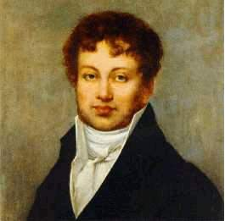
安培，是法国19世纪著名物理学家、化学家和数学家。安培最主要的成就是对电磁学中的基本原理有重要发现，如安培定律、安培定则和分子电流等。
安培

Slide 6
他搞科学研究非常专心。

Slide 7
有一天，安培在街上散步。街上的行人、车辆来来往往，很热闹。可是安培好像什么也没有看见，什么也没有听见，只顾低着头朝前走。原来，他正在思考一道数学题。

Slide 8
安培一边_________一边___________。

Slide 9
有一天，安培在街上散步。街上的行人、车辆来来往往，很热闹。可是安培好像什么也没有看见，什么也没有听见，只顾低着头朝前走。原来，他正在思考一道数学题。

Slide 10
可是安培好像什么也没有看见，什么也没有听见，只顾低着头朝前走。
可是安培什么也没有看见，什么也没有听见，只顾低着头朝前走。

Slide 11
有一天，安培在街上散步。街上的行人、车辆来来往往，很热闹。可是安培好像什么也没有看见，什么也没有听见，只顾低着头朝前走。原来，他正在思考一道数学题。

Slide 12
开始他在心算，用手指头在自己衣襟上画呀画的，后来觉得需要找个地方来计算一下才行。说来也巧，街道旁正好竖着一块“黑板”，好像特地为他准备的。太好了！安培高兴地走过去，从口袋里掏出粉笔，在“黑板”上演算起来。

Slide 13
开始他在心算，用手指头在自己衣襟上画呀画的，后来觉得需要找个地方来计算一下才行。说来也巧，街道旁正好竖着一块“黑板”，好像特地为他准备的。太好了！安培高兴地走过去，从口袋里掏出粉笔，在“黑板”上演算起来。

Slide 14
说来也巧，街道旁正好竖着一块“黑板”，好像特地为他准备的。太好了！安培高兴地走过去，从口袋里掏出粉笔，在“黑板”上演算起来。

Slide 15
说来也巧，街道旁正好竖着一块“黑板”，好像特地为他准备的。太好了！安培高兴地走过去，从口袋里掏出粉笔，在“黑板”上演算起来。

Slide 16
算着算着，这块“黑板”动了起来，慢慢地向前移。安培忙说：“别动，别动，再等一会儿就得到结果了！”可是“黑板”还在向前移动，安培不由自主地跟着“黑板”走，继续聚精会神地演算着。
聚 精 会 神

Slide 17
算着算着，这块“黑板”动了起来，慢慢地向前移。安培忙说：“别动，别动，再等一会儿就得到结果了！”
可是“黑板”还在向前移动，安培不由自主地跟着“黑板”走，继续聚精会神地演算着。

Slide 18
后来，那块“黑板”越走越快，安培觉得自己快追不上了。这时他才发现，那不是一块黑板，而是一辆马车车厢的后壁。

Slide 19
后来，那块“黑板”越走越快，安培觉得自己快追不上了。这时他才发现，那不是一块黑板，而是一辆马车车厢的后壁。

Slide 20
他搞科学研究非常专心。

Slide 21
安培研究科学非常（ ），所以成为（ ）；拜秋为师的一个学生学棋时非常（ ），所以成为（ ）；我们读书学习时一定要非常（ ），才能成为（ ）。

Slide 22
专心致志 全神贯注
目不转睛 一心一意
手不释卷 废寝忘食

Slide 23
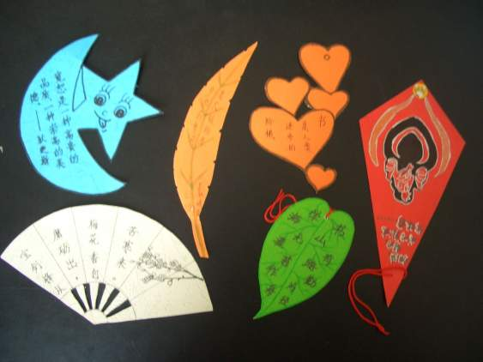
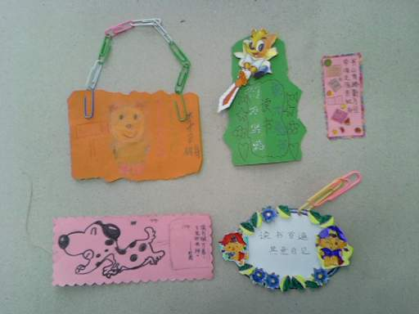

Slide 24
有一天
开始
算着算着
后来
好像
正好 特地 太好了 高兴地
不由自主 聚精会神
才 不是 而是

Slide 25
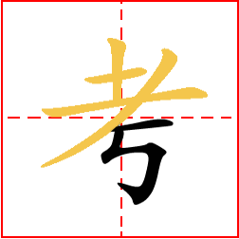
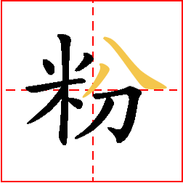

Slide 26
课后作业：
1.朗读课文，书写生字。
2.写话：热闹的大街（逛街时，你有没有留心观察周围的人、事、物？把这个热闹的场面写出来吧。）
3.把这个故事讲给爸爸妈妈听。
4.找几个关于专心学习的成语，做成小书签，送给自己的小伙伴。

Slide 27
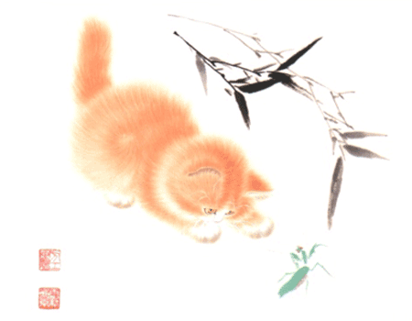
再 见

